Slide 1
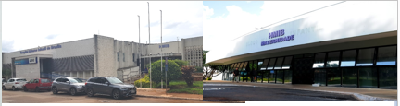
Sessão de Anatomia Clínica
Tumor de Wilms/Síndrome Genética
Plano de Cuidados Paliativos Perinatal
UNIDADE DE NEONATOLOGIA
Hospital Materno Infantil de Brasília/SES/DF
Lorena de Mello Ferreira Silva Andrade
RESIDENTE DO 2ºANO DE NEONATOLOGIA HMIB
Coordenação: Joseleide Castro/ Marta David Rocha de Moura
Patologista: Marcos Segura
Brasília, 7 de setembro de 2019
www.paulomargotto.com.br

Slide 2
02/05/2019
B.L, gestante, procedente de Brazlândia, 21 anos
G1P0A0.
TS da paciente: B+
Teste Rápido para Sífilis e HIV: NR na admissão
Internada no SAR para acompanhamento após realização de amniodrenagem ( 5000 ml) na consulta com Medicina Fetal. Paciente referia dor e contração após procedimento.
IG na ocasião pela D.U.M 27 semanas + 1 dia ( bem datada)
IG Eco 6 semanas e 5 dias em 10/12/2018: 26 semanas e 3 dias

Slide 3
SOROLOGIAS MATERNAS:
- HIV NR 1ºT
- Hepatite B imune e C NR - 1ºT
- Sífilis NR - 1ºT
- Toxoplasmose Suscetível 1ºT
- HTLV NR 1ºT

Slide 4
02/05/2019
USG 02/05: único, cefálico, dorso posterior, placenta anterior, polidrâmnio, maior bolsão 14,5cm; tumor sólido, hiperecogênica, bem delimitada, ocupando toda a hemicavidade abdominal esquerda, que apresentou exuberante vascularização predominante periférica ao estudo do Doppler, medindo 81x71x69 mm colo curto 10mm, provavelmente aberto.

Slide 5
07/05/2019- 6º DIH
Relatou dispneia relacionado ao decúbito além de dor em baixo ventre e hesitação miccional.
Referia pouca movimentação fetal desde 03/05.
EAS 06/05/2019: 20 leucócitos por campo, iniciado ATB que foi suspenso em 08/05 pois Urocultura Negativa
Durante exame físico PA 144x87
Controles Níveis Pressóricos:
PA: 130x90 // 129x65//114x68→ Iniciado METILDOPA

Slide 6
08/05/2019- 7º DIH
ECOCARDIOGRAFIA FETAL (08/05/19)
ACHADOS SÃO COMPATÍVEIS COM:
- Coração fetal dentro dos limites da normalidade para a idade gestacional.

Slide 7
ULTRASSONOGRAFIA GESTACIONAL COM DOPPLER 09/05/2019- 8º DIH
FETO: Situação longitudinal, apresentação cefálica e dorso posterior, com movimentos corporais ativos, com atividade cardíaca e tônus preservado. BIOMETRIA: FCF: 130 bpm; D. Biparietal: 7,4 cm; C. Cefálica: 26,8 cm; C. Abdominal: 27,6 cm; C. Fêmur: 4,9 cm.
PESO FETAL ESTIMADO: 1469 gr (+/-15%).
PLACENTA: de inserção corporal anterior, ecogenicidade habitual.
LÍQUIDO AMNIÓTICO: aumentado +++/4+. Maior bolsão = 12 cm. DOPPLERFLUXOMETRIA DOS VASOS FETAIS ARTÉRIA UMBILICAL com PI = 1,6. ARTÉRIA CEREBRAL MÉDIA, com PI = 1,57.
OS ACHADOS SÃO COMPATÍVEIS COM:
Gestação tópica, única, com feto vivo.
Tempo de amenorreia 28 semanas e 0 dias.
Massa abdominal grande bem vascularizada provavelmente de origem renal medindo 8,6 X 8,2 cm.
Ascite fetal + edema subcutâneo.
Hidropsia fetal.
Feto centralizado

Slide 8
09/05/2019
Devido aos achados da Ecografia:
Comunicado caso e sua gravidade a mãe
Discutido com equipe Neonatologia e cirurgia pediátrica.
Optado por Iniciar Corticoide
Mobilograma

Slide 9
11/05/2019 ás 11h17: 10 ºDIH
Paciente encontrava-se ansiosa e preocupada com avaliação da medicina fetal agendada para o mesmo dia.

Slide 10
11/05/2019 ás 15h43
Ecografia Gestacional com Doppler:
Diástole zero
Placenta hidrópica, feto com edema generalizado mais predominante em face e couro cabeludo, grande tumor abdominal de provável origem renal(nefroblastoma?) com exuberante vascularização periférica e escassa vascularização interna medindo 87x80x71mm
INDICADO INTERRUPÇÃO DA GESTAÇÃO (CESÁREA )

Slide 11
11/05/2019 – Admissão CO
B.L, gestante, clinicamente bem e sem queixas, IG bem datada pela DUM : 28 semanas e 3 dias
Paciente foi informada sobre a gravidade do quadro e risco de óbito fetal ou neonatal.
Intercorrências na gestação:
Internada no SAR há 10 dias após - Polidrâmnio amniodrenagem de 5000ml em 02/05
DHEG em uso de metildopa
Hidropsia, ascite fetal + edema subcutâneo.
HD: Nefroma - Massa abdominal grande bem vascularizada provavelmente de origem renal medindo 8,6 X 8,2 cm.

Slide 12
11/05/2019 ás 16h23
RN nascido por cesárea, em morte aparente, cefálico, sexo masculino e líquido amniótico claro.
Intensamente hidrópico e com massa abdominal pétrea (endurecida)
Não apresentava FC e foi submetido a 2 ciclos de VPP com aumento de FC até 40 bpm.
Diante da intensa comorbidade, discutido em equipe não reanimação.
Encaminhado ao ventre materno. Cessados batimentos às 17:08 horas.
Declarado óbito

Slide 13
11/05/2019
Peso: 2145 g
Comprimento: 38 cm
Perímetro Cefálico: 30 cm
EXAME FÍSICO: EG gravíssimo, hipoativo, não reativo, cianótico difuso, presença de petéquias, corado, anictérico, Gasping.
Cabeça edemaciada com fontanelas amplas
FA: normotensa,2 polpas digitais.
ACV: RCR 2T, BC hipofonéticas, bradicardia intensa.
AR: rude.
ABD: intensamente edemaciado, massa palpável endurecida 8 cm, presença de hepatoesplenomegalia. importante
Pulsos femorais não palpáveis
Genitália externa masculina, edemaciada. Cordão umbilical 2 artérias e 1 veia.

Slide 14
Hipóteses Diagnósticas:
1) RNPT ( IGN: 28 sem + 3 dias) / hidropsia / GIG (2145 g)
2) Nefroma
3) Hipoplasia pulmonar.

Slide 15
discussão do caso

Slide 16
Plano de Cuidados em Sala de Parto e Pós-Natal
1. Diagnóstico de condição fetal limitante da vida
✓ Diagnóstico preciso, estudado pelo serviço de Medicina Fetal
✓ Comunicação do diagnóstico e das condições e risco do bebê realizado anteriormente pela equipe da Medicina Fetal (ecografista, geneticista, psicólogo)
✓ Se houver indicação e tempo hábil, já discutido pela medicina fetal sobre a limitação da gestação (antecipação terapêutica do parto)

Slide 17
2. Discussão do caso no grupo de CPPN (Reunião da Equipe de Cuidado Paliativo Perinatal)
✓ Apresentação do diagnóstico fetal
✓ Explicação sobre prognóstico do bebê, riscos intraútero e pós natais
✓ Discussão em equipe interdisciplinar (médico obstetra e ecografistas da medicina fetal, obstetra da equipe do alto risco, geneticista, neonatologista, paliativista, psiquiatra, enfermeira, psicólogo, assistente social, médicos residentes )
✓ Definição sobre a condição limitante da vida e elegibilidade para Cuidado Paliativo (CP)
✓ Proposta para compor o plano de cuidados intraútero e plano de cuidados ao nascimento (consenso da equipe), que será levado à família

Slide 18
3. Reunião equipe e paciente
✓ Participação da gestante e familiares (cônjuge, mãe, filho(s), rede de apoio que a paciente julgar mais adequado)
✓ Inicialmente ouve-se o que a paciente e seus acompanhantes entendem sobre o diagnóstico, prognóstico, ansiedades, angústias, medos
✓ Explica-se os pontos que necessitam ser esclarecidos ou reforçados
✓ Em seguida, discute-se os possíveis cenários ao nascimento
✓ Caso seja possível nesta reunião, define-se o plano de cuidados ao nascimento
✓ O plano será entregue a paciente para que ela porte no momento do atendimento do seu parto e encaminhado à equipe assistente do HMIB (obstetrícia e neonatologia)
→ Encaminhar plano para equipes da neonatologia e Sala de Parto

Slide 19

MODELO DE CUIDADOS EM SALA DE PARTO E APÓS O PARTO
Secretaria de Estado de Saúde do Distrito Federal
Hospital Materno Infantil de Brasília – HMIB
Equipe Multidisciplinar de Cuidados Paliativos Perinatais
Identificação da Paciente:
Paciente:
SES:
Esposo / cônjuge / acompanhante:
Nome do(a) bebê (caso já tenha um nome):
DPP:
.
Diagnóstico(s):
Discussão de prognóstico e construção do plano de cuidados:
Plano de cuidados na assistência ao parto e pós parto (família e bebê)
______________________________
Membro da Equipe
______________________________
Paciente ou acompanhante

Slide 20
Plano de Cuidados em Sala de Parto e Pós Natal
Medidas são Individualizadas de acordo com decisão da equipe diante do achado de inviabilidade

Slide 21
Diretrizes da OMS:
“ (...) Muitos aspectos dos cuidados paliativos devem ser aplicados mais cedo, no curso da doença, em conjunto com o tratamento ativo;”
CÓDIGO DE ÉTICA MÉDICA
Capitulo I: Princípios fundamentais- Art. XXII.
Nas situações clínicas irreversíveis e terminais, o médico evitará a realização de procedimentos diagnósticos e terapêuticos desnecessários e propiciará aos pacientes sob sua atenção todos cuidados paliativos apropriados.

Slide 22
Conselho Federal de Medicina- Res 1805/2006
§1 º É permitido ao médico limitar ou suspender procedimentos que prolongam a vida do doente em fase terminal, de enfermidade grave ou incurável, respeitando a vontade da pessoa e representante legal.

Slide 23
REFERÊNCIAS
Conselho Federal de Medicina. Novo Código de Ética Medica (2010). http://www.portalmedico. org.br/novocodigo/index.asp.
Cuidado Paliativo / Coordenação Institucional de Reinaldo Ayer de Oliveira. São Paulo: Conselho Regional de Medicina do Estado de São Paulo, 2008.
Conselho Federal de Medicina. Resolução CFM Nº 1.805/2006. http://www.portalmedico. org.br/resolucoes/cfm/2006/1805_2006.htm.

Slide 24
A023.19
Marcos Segura
Resultado da Necrópsia

Slide 25
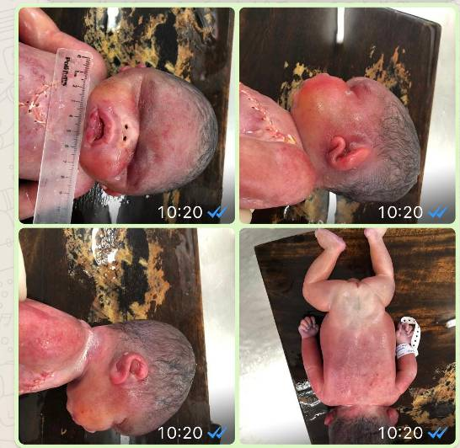
ECTOSCOPIA
2000,0g | Anasarca
Dolicocefalia
Fronte ampla
Fáscie arredondada
Rarefação de sobrancelhas
Fendas palpebrais curtas
Olhos de implantação profunda
Microftalmia bilateral
Raiz nazal deprimida
Narinas anterovertidas
Lábios grossos com canto da boca voltado para baixo
Retrognatia
Orelhas em concha, hipoplasia da anti-hélice e lóbulos anteriorizados
Pescoço curto
Tórax alargado

Slide 26
ABERTURA DAS CAVIDADES
Rim esquerdo aumentado de tamanho, comprimindo as estruturas abdominais e torácicas

Slide 27
CORAÇÃO
19,0g
Tamanho e forma habitual
Câmaras concordantes

Slide 28
PULMÃO
PD: 7,0g (LW:BW = 0,0035)
PE: 7,0g (LW:BW = 0,0035)
Normal LW:BW = 0,0150

Slide 29
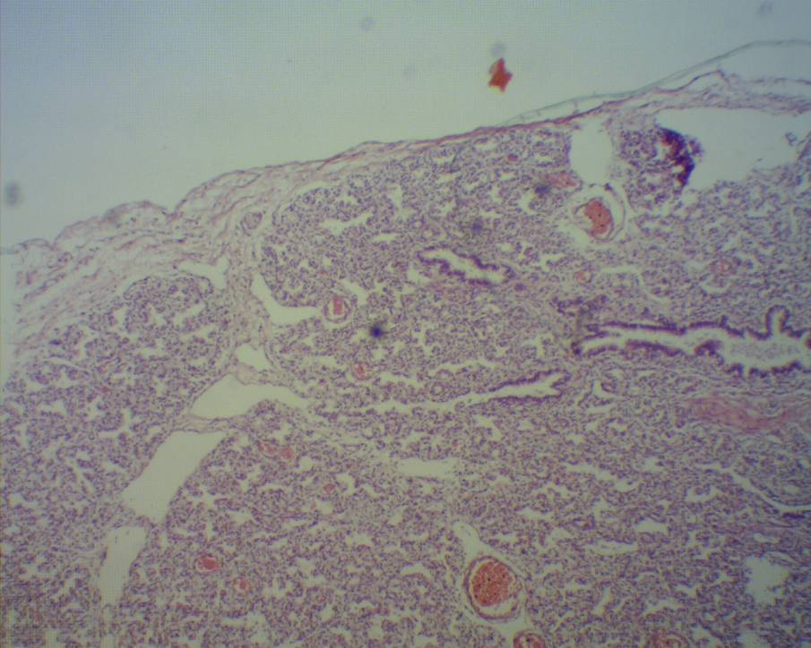

Slide 30
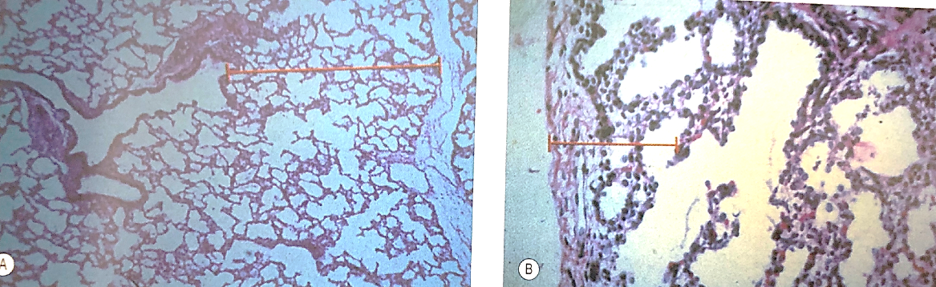

Slide 31
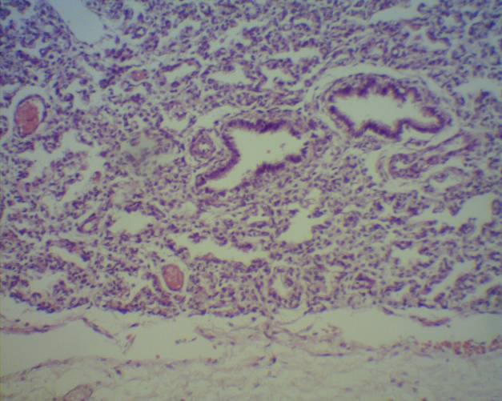
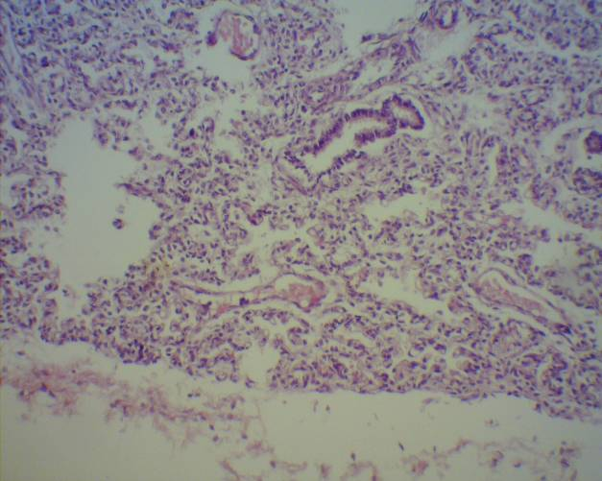

Slide 32
PULMÃO
Hipoplasia pulmonar bilateral

Slide 33
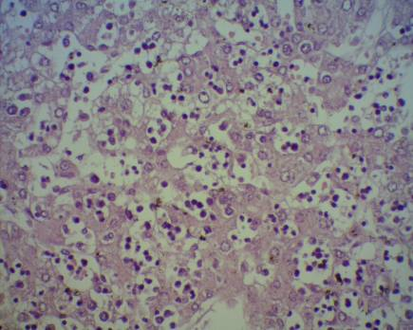
FÍGADO
84g, vinhoso sem lesões
TRATO DIGESTIVO
Alças estão deslocadas pela tumoração renal
Rotação intestinal mantida.

Slide 34
RINS
Tumoração encapsulada em rim esquerdo.
9,0cm no maior diâmetro
Superfície de corte fibrosa

Slide 35
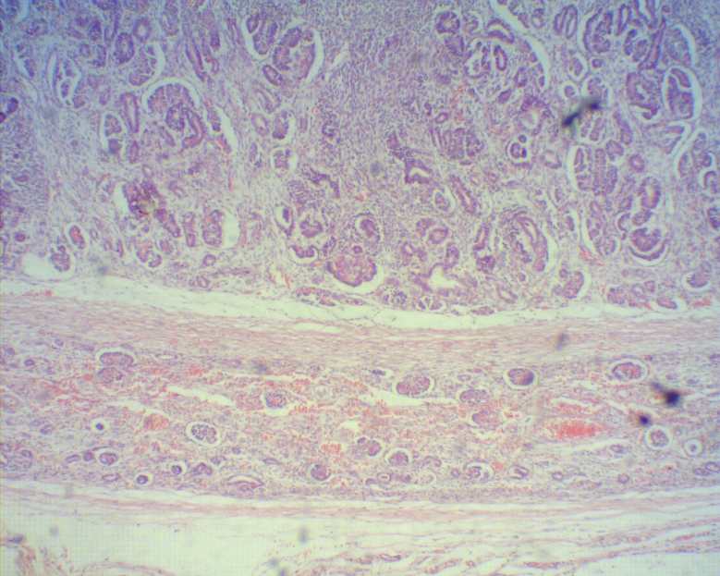

Slide 36
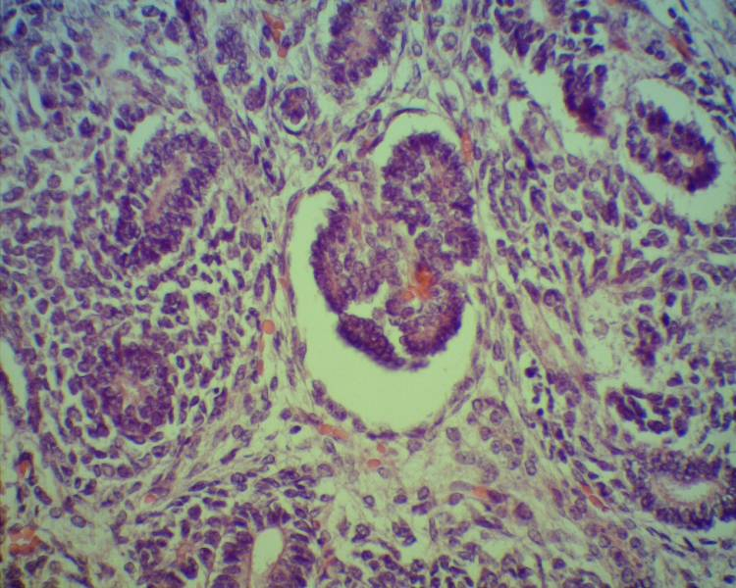
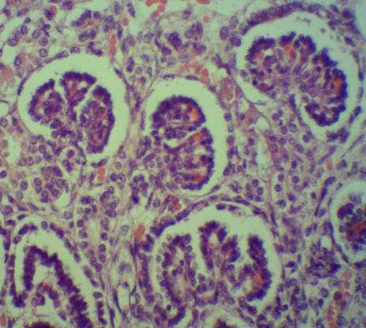

Slide 37
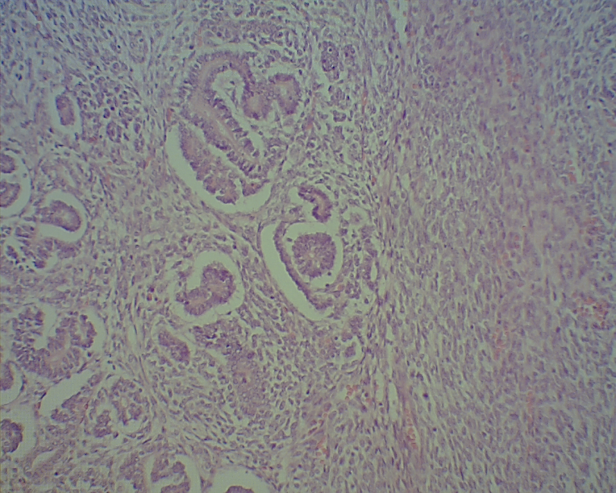

Slide 38
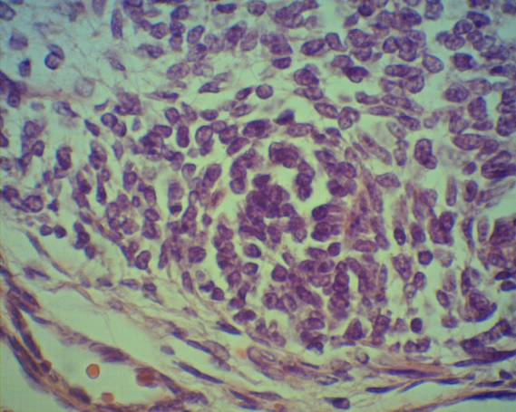
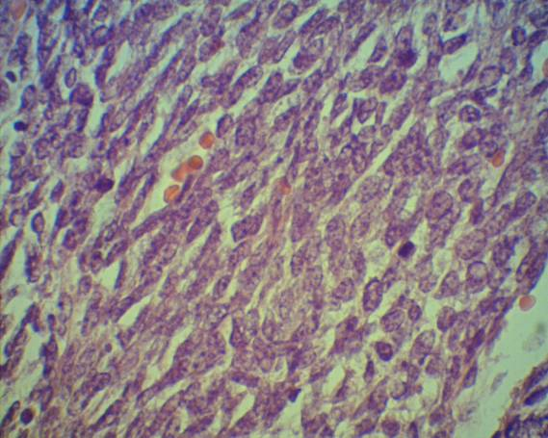

Slide 39
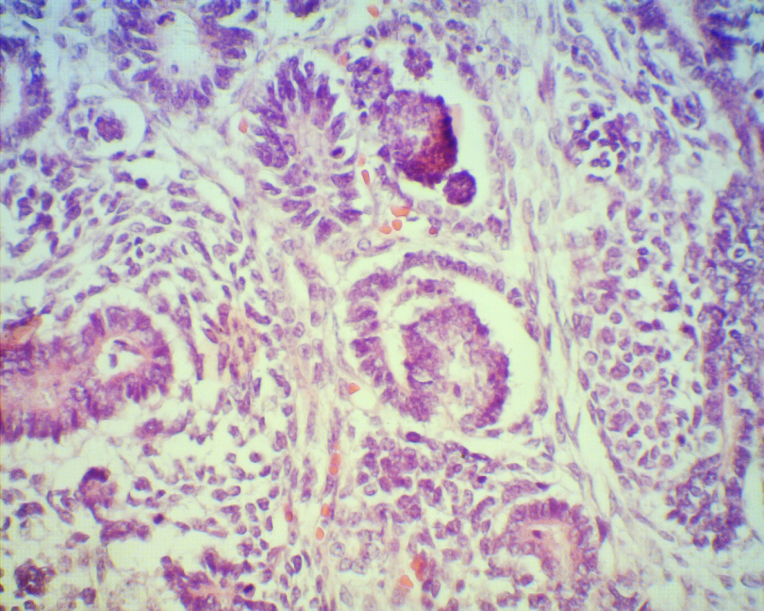

Slide 40
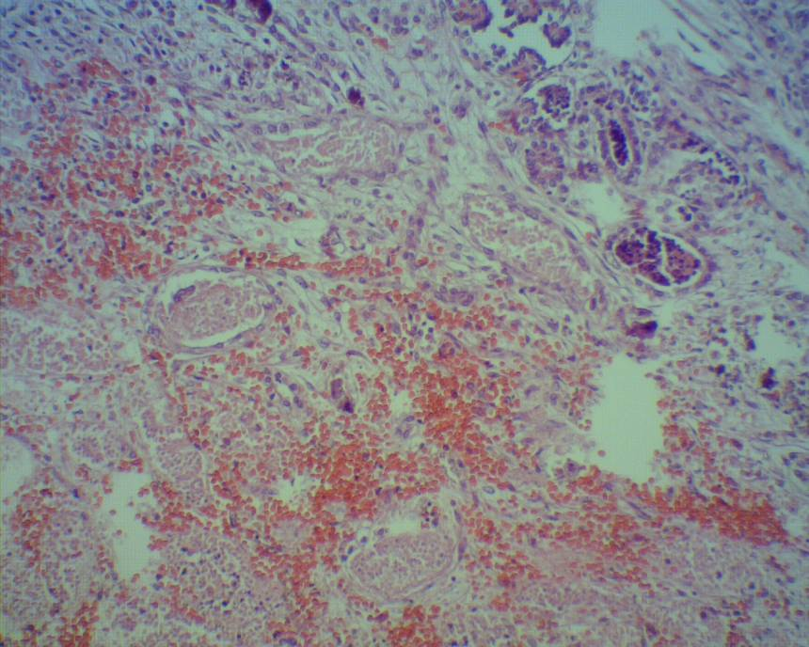

Slide 41
RIM
Tumor de Wilms / Nefroblastoma
  Tumor restrito ao parênquima renal

Slide 42
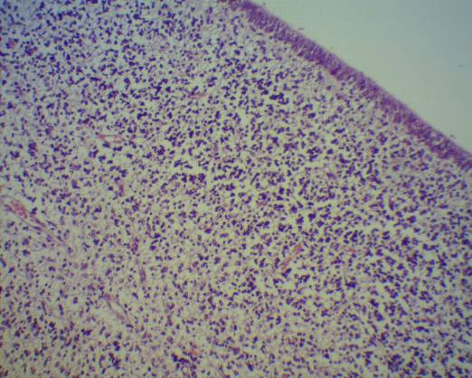
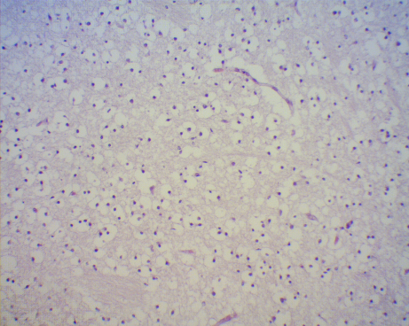
CÉREBRO

Slide 43
SINDROME GENÉTICA ???
TUMOR DE WILS
HIPOPLASIA PULMONAR
INSUFICIENCIA RESPIRATÓRIA

Slide 44
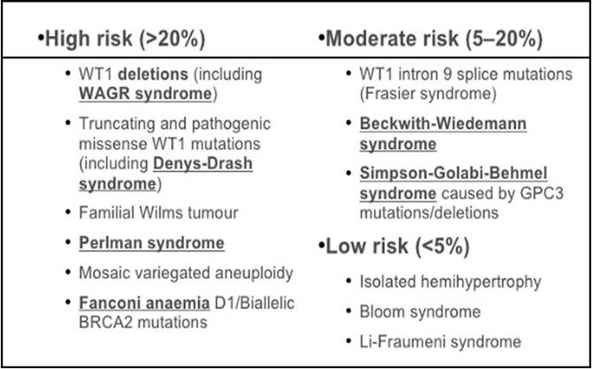
TUMOR DE WILMS / NEFROBLASTOMA
MORFOLOGIA TRIFÁSICA
  Epitelial
  Estromal
  Blastematoso
CLINICAMENTE
  Esporádico
  Relacionado a síndromes
  genéticas

Slide 45
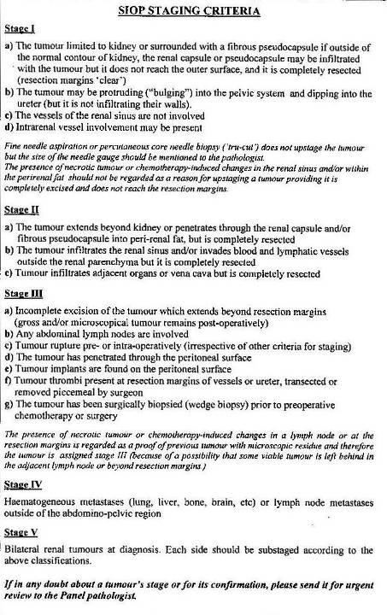
SIOP vs NWTS
NWTS (National Wilms' Tumor Study)
  Cirurgia adiantada
SIOP (Societe Internationale D'oncologie Pediatrique)
    Quimioterapia adiantada

Slide 46
Manuseio do Tumor de Wilms:
NWTS vs SIOP
National Wilms’ Tumor Study (NWTS) and the Societe Internationale D’oncologie Pediatrique (SIOP)
Management of Wilms' tumor: NWTS vs SIOP.
Bhatnagar S.J Indian Assoc Pediatr Surg. 2009 Jan;14(1):6-14. doi: 10.4103/0971-9261.54811.
PMID: 20177436. Free PMC Article
Similar articles. Artigo Livre!
Realizado por Paulo R. Margotto
www.paulomargotto.com.br
pmargotto@gmail.com

Slide 47
O tumor de Wilms é o tumor maligno mais comum do o rim em crianças.
O tratamento do tumor de Wilms pode ser considerado como o paradigma da multimodalidade de tratamento de tumores sólidos malignos na infância.
Houve progresso desde o momento em que esse tumor foi universalmente fatal para esta época, quando mais de 85% dos pacientes puderam ser completamente curados e mais de 70% para doença metastática.
Principais pesquisas e ensaios clínicos randomizados realizados por vários grupos cooperativos fizeram o futuro dos pacientes com tumor de Wilms muito brilhante.
Os dois principais grupos que têm uma tremenda contribuição no o gerenciamento do tumor de Wilms é o National Wilms
Tumor Study (NWTS) e a Societe Internationale
D´oncologie Pediatrique (SIOP) (diferente do NWTS, esse grupo europeu dá quimioterapia pré-operatória a todos os pacientes).

Slide 48
Excisão cirúrgica do tumor, quimioterapia combinada, radioterapia, todos desempenham um papel importante no tratamento do tumor de Wilms.
A diferença essencial entre os protocolos de tratamento NWTS e SIOP é que este último realiza rotineiramente quimioterapia pré-operatória.

Slide 49
PRÓS E CONTRAS
Os investigadores da NWTS recomendam nefrectomia imediata porque a administração de quimioterapia pré-nefrectomia associa-se a vários riscos, incluindo o seguinte:
1. administração de quimioterapia a um paciente com doença benigna como nos estudos da SIOP, a confirmação do diagnóstico pré-quimioterapia não é obrigatória;
2. administração de quimioterapia a um paciente com um tipo histológico diferente de tumor maligno;
3. modificação da histologia do tumor; e
4. perda de informações intermediárias.

Slide 50
Por outro lado, além do risco de complicações da cirurgia o NWTSG tem as seguintes desvantagens:
1. Derramamento de tumor intra-operatório, o que aumenta o risco de recaída abdominal local e subseqüentes problemas no desfecho; Figura 1)
2. A falha na amostragem dos gânglios linfáticos leva ao downstaging e subtratamento do paciente.

Slide 51
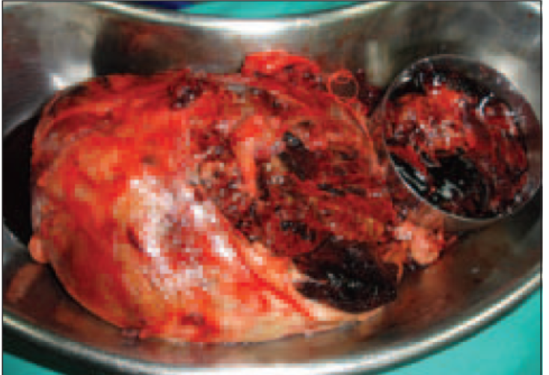
Figura 1: Derramamento intra-operatório de tumor em uma criança tratada conforme o protocolo NWTS

Slide 52
Os investigadores da SIOP são da opinião de que a quimioterapia pré-nefrectomia tem uma grande vantagem:
1. Reduz consideravelmente o tamanho do tumor, simplificando a cirurgia e reduzindo as chances de ruptura tumoral intra-operatória; isso reduz a probabilidade de recorrência local e distante;(Figura 2)
2. Possível papel da cirurgia poupadora renal nos pacientes com o rim afetado pode ser avaliado com o tamanho do tumor reduzido no pré-operatório.

Slide 53
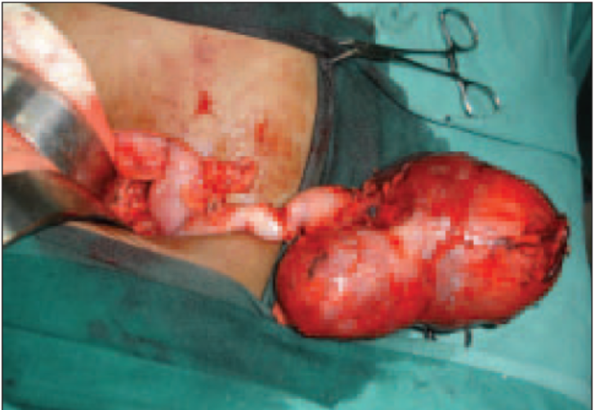
Figura 2: Redução acentuada no tamanho do tumor após quimioterapia
conforme protocolo SIOP

Slide 54
A quimioterapia pré-nefrectomia é considerada por alguns causar alterações na histologia do tumor e downstage do tumor
Os argumentos da SIOP contra os problemas identificados com a quimioterapia pré-nefrectomia incluem o seguinte:
1. Novos grupos de risco para fins de estratificação de tratamento pode ser identificados através da modificação da histologia tumoral que ocorre após a quimioterapia.
2. Como a carga geral do tumor (perda de estadiamento) é reduzida com quimioterapia pré-operatória, o uso de antraciclinas e radioterapia podem ser restritas a crianças cujos tumores que não respondem adequadamente á a quimioterapia de primeira linha relativamente simples

Slide 55
Resultado - NWTSG vs SIOP
O maior número de pacientes foi estudado nos vários ensaios de ambos os grupos NWTS e SIOP
O grupo do Reino Unido também participou ativamente dos ensaios do tumor de Wilms. tumor. Portanto, esta revisão se concentra em seus achados.
Ambas as abordagens de tratamento rendem quase equivalentes resultados clínicos, embora um debate válido continue sobre os méritos relativos de cada abordagem.

Slide 56
Resumindo...
O sucesso no tratamento do tumor de Wilms ao longo de décadas é uma tremenda conquista em oncologia.
Modernos regimes de tratamento resultam em taxas de sobrevida global de 90%, e esse sucesso precipitou uma mudança na ênfase para reduzir a toxicidade.
Embora a América do Norte (NWTS) e Europa (SIOP, UKCCSG) têm diferentes filosofias na quimioterapia pré-operatória, a mensagem principal é que a maioria dos pacientes com o tumor de Wilms sobrevive a longo prazo, independentemente da sequência de intervenções terapêuticas.
Ainda resta um grupo "problemático", que inclui doença anaplásica, bilateral ou recorrente e esse grupo não mostra a mesma resposta para o tratamento com os protocolos e regimes atuais.

Slide 57
Com a disponibilidade de vários protocolos no tratamento do tumor de Wilms, existe um dilema nas mentes dos oncologistas no tratamento ou oncocirurgiões pediátricos sobre se a criança deve receber quimioterapia ou deve ser operada principalmente.
É necessário que entendamos por que seguimos um dos protocolos, o NWTS, que segue o princípio da cirurgia inicial, ou o SIOP, que segue o princípio de quimioterapia inicial em todas as fases da doença.
Ao decidir qual protocolo seguir, é essencial conhecer os prós e contras das estratégias de tratamento e também estudar os padrões de resultados ambos os regimes de tratamento, que é o que este artigo destaca.
Na tentativa de comparar todas as diferenças nos dois principais protocolos, percebeu-se que a maioria dos nossos pacientes no cenário indiano apresenta doença avançada e, portanto, resultados piores se estratégias de tratamento intensivas e apropriadas não forem utilizadas.
Portanto, é imperativo que estudemos nossos próprios pacientes através do grupo de estudos sobre tumores de Wilms e adotemos as políticas que melhoram a sobrevida global livre de eventos em todo o país.

Slide 58
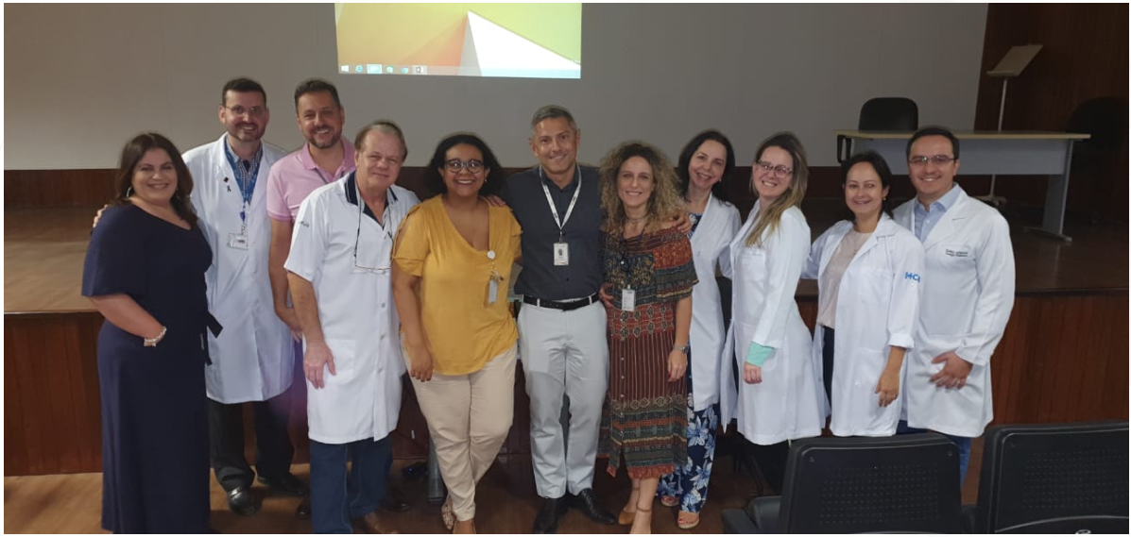
OBRIGADO!
S10
Drs. Sandra Lins, Marcos Segura (Patologista, Acymar (Cirurgião), Paulo R. Margotto,
Marta Rocha, Neulânio (Cuidados Paliativos), Patrícia Berebe , Joseleide de Castro,
Lorena, Estefânia (Oncologista) e Fábio (Cirurgião).

